Slide 1
R in Enterprise Environment
企业环境中的R
2010年11月14日 第三届ChinaR会议（上海）
邵凡, fshao@mango-solutions.com

Slide 2
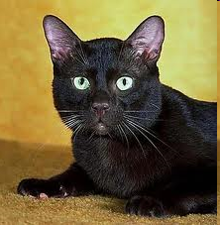
我（们）是谁？
成立于2002年
总部位于英国
瑞士与中国(2011年美国)
专长于：
    R/S+编程与培训
    Java企业解决方案
    统计相关的软件开发

Slide 3












我们的客户
以及更多……

Slide 4
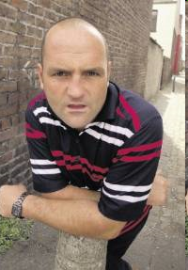
一个真实
的故事

Slide 5
Dr. Andy Nicholls
2007年加入GSK
做出推广R的努力

Slide 6

问题(1) – 77.1 * 850 = ?
开源软件可以信任吗？
Notes:
Here

Slide 7

问题(2) – R + Java + OpenBugs = ?
可以和其他软件整合吗？
内嵌R
    rJava, RPy, RSRuby
  独立的R
    RServe, svSocket, RinRuby, R.rsp, rApache, RCom

Slide 8
实例 – Predictive Modeling Environment
预测建模环境（1）
由 Mango 和 GSK Verona IT 共同开发
核心是流程整合：数据采集、建模、生成报告
建模：NONMEM, BUGS
报告：R, Java
    用到的R包：lattice, predmod

Slide 9


实例 – Predictive Modeling Environment
预测建模环境（2）
网格平台
Web
界面
Java
NONMEM/OpenBugs
NFS
文件共享

Slide 10
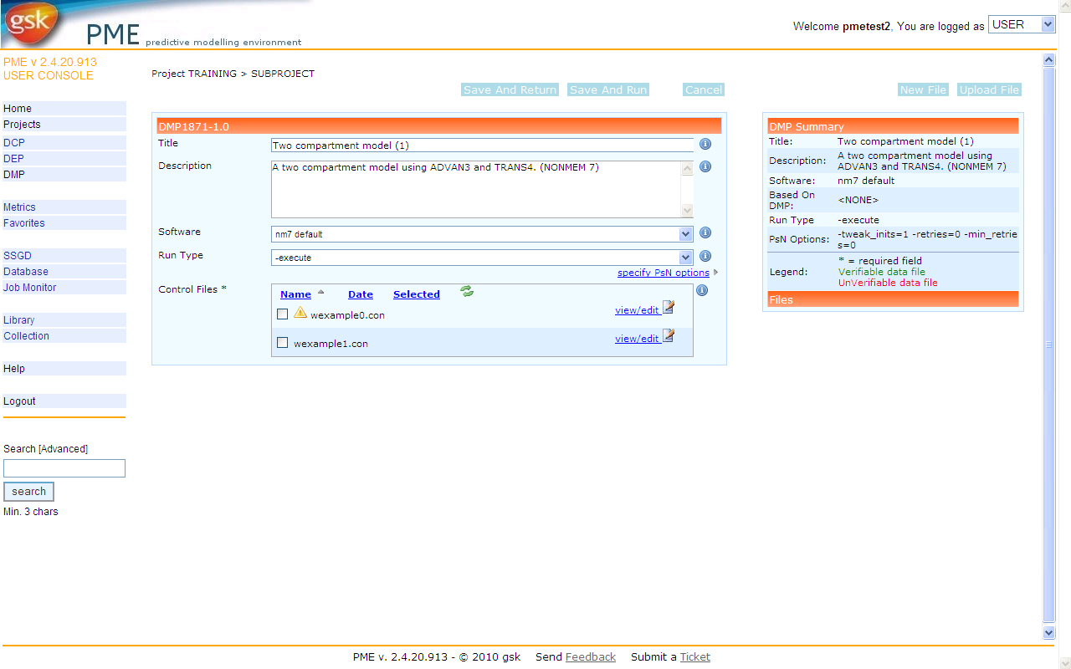
实例 – Predictive Modeling Environment 预测建模环境（3）

Slide 11
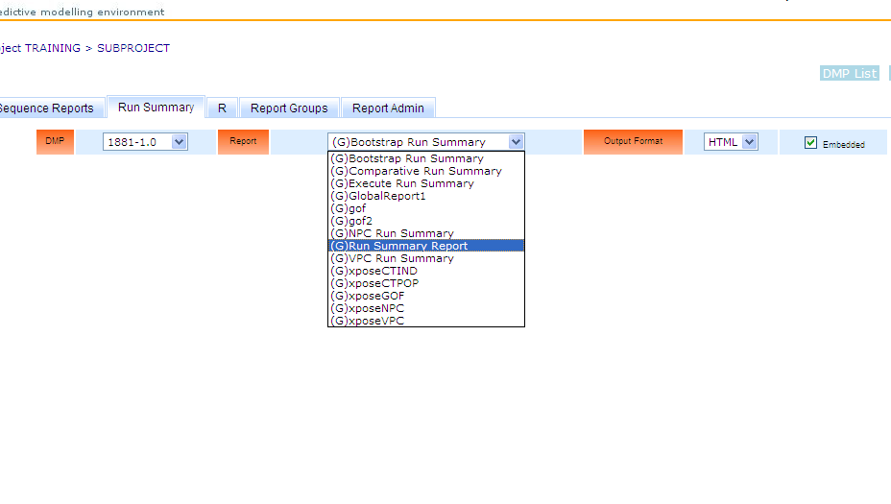
实例 – Predictive Modeling Environment 预测建模环境（4）

Slide 12
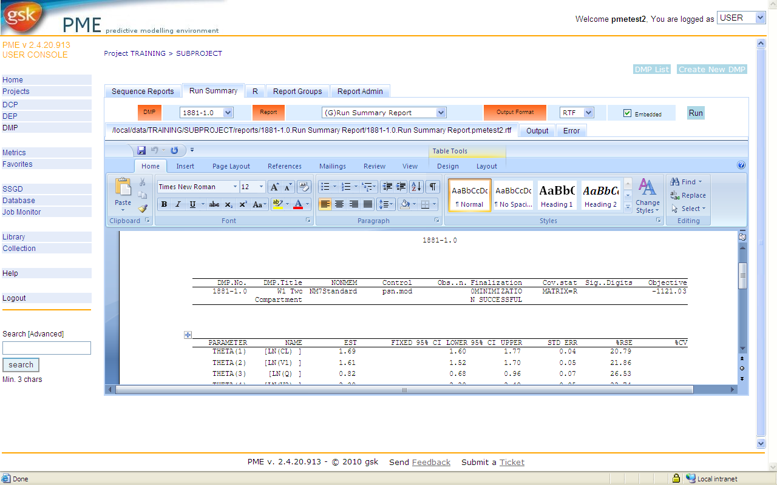
实例 – Predictive Modeling Environment 预测建模环境（5）

Slide 13
小结
R语言的验证（Validation）
系统的整合能力

Slide 14
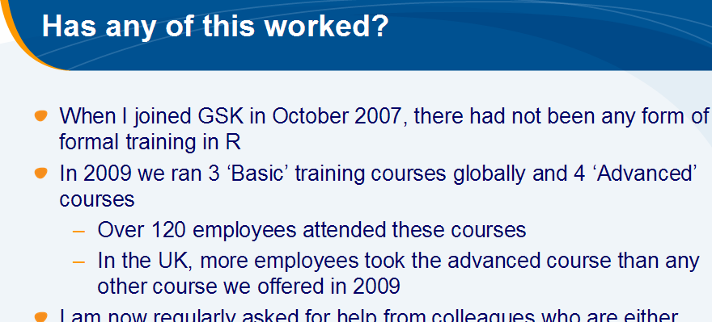
一个真实的故事（续）
* 幻灯片截图来自Andy Nicholls在2010年7月13日伦敦R用户组的演讲 – How I’m Selling R in GSK

Slide 15
有用的资源
伦敦R用户组 - http://londonr.org/LondonR-20090331/Agenda.html
巴塞尔R用户组 - http://baselr.org/Presentations.html
R for Finance - http://www.rinfinance.com/agenda/

Slide 16

欢迎联系！
电话：021 – 5178 1325
或 138 183 66533
邮件：fshao@mango-solutions.com
地址：上海市肇嘉浜路1065号飞雕国际大厦1604F（徐家汇百思买楼上）

